Slide 1
25-26-02 web项目应用
数据库的设计
桂荣枝 2026-3-5

Slide 2
4节课内容
数据库概述
数据库基础知识
MySQL数据库概述
MySQL数据库的设计
ER图的绘制要点
从ER图到关系模型
教务管理系统ER图的绘制
数据库的选择

Slide 3
数据库概述
数据库基础知识
数据库的选择
MySQL数据库概述

Slide 4
数据库的基本概念
数据
数据库
数据库管理系统
数据库系统
描述事物的符号记录，可以使用数字，也可以是文字、图形、图像、声音，语言等，数据有多种形式，他们都可以经过数字化后存入计算机
存储数据的仓库，是长期存放在计算机内，有组织，可共享的大量数据的集合。
数据库管理系统（DBMS），用户与操作系统之间的一层数据管理软件。
主要功能：
数据定义功能：提供数据定义语言DDL
数据操纵功能：提供数据操纵语言DML
其他功能：与网络中其他软件系统的通信功能
计算机系统中引入数据库后的系统，一般有数据库、数据库管理系统、应用系统、数据库管理员（DBA）构成，常简称数据库。

Slide 5
目前流行的数据库
数据库类型 | 代表产品 | 适用场景 | 主要优势
关系型数据库 (RDBMS) | MySQL, PostgreSQL, Oracle, SQL Server | 金融交易、ERP、CRM、订单处理等需要强数据一致性和复杂事务支持的在线事务处理（OLTP）系统。 | 支持ACID事务保证数据强一致性；使用标准的SQL，查询能力强；技术生态成熟，稳定可靠。
分布式关系型数据库 (NewSQL) | TiDB, OceanBase, PolarDB | 互联网、金融、电商等需要高并发、海量数据存储和水平弹性扩展的场景。 | 在保持关系模型和ACID事务的同时，具备强大的水平扩展能力；支持高并发和分布式部署。
NoSQL数据库 | 键值存储：Redis | 缓存、会话管理、实时排行榜等需要极高性能读写的场景。 | 极高的读写性能；灵活的数据模型。
 | 文档数据库：MongoDB | 内容管理、用户画像、物联网等数据结构不固定或需要快速迭代的场景。 | 模式灵活，适合存储半结构化数据；高扩展性。
 | 宽列数据库：Cassandra | 大规模数据写入、时间序列数据、消息系统等场景。 | 极高的写入吞吐量；优秀的水平扩展能力和高可用性。
 | 图数据库：Neo4j | 社交网络关系分析、推荐系统、风控反欺诈等场景。 | 高效处理复杂的关系数据；支持深度关联查询。
数据仓库 (OLAP) | ClickHouse, StarRocks | 商业智能（BI）报表、数据分析、即席查询等海量数据的复杂分析场景。 | 列式存储，海量数据下的查询和分析性能极高；数据压缩比高。

Slide 6
什么是ACID?
A 代表 Atomicity（原子性）
指这个事务是一个不可分割的整体，就像一个原子一样。要么全部执行成功，要么全部不执行。不存在只执行一半的情况。
C 代表 Consistency（一致性）
指在事务开始前和结束后，数据库的完整性约束没有被破坏，数据是合法的、正确的。
I 代表 Isolation（隔离性）
指多个事务并发执行时，应该像排队一个个执行一样，互不干扰。不能因为你正在转账，别人查余额就查到一个中间状态的不正确数字。
D 代表 Durability（持久性）
一旦事务提交成功，数据的修改就应该被永久保存下来，即使系统断电或重启，数据也不会丢失。
转账的过程是一个整体
转账后的数据要合理，比如账号余额不足不能转账
多笔转账，要排队，一个一个执行
一旦转账成功，数据就被永久保存

Slide 7
ACID的使用场景
银行系统？
微博系统
电商系统
场景模拟：甲从自己的银行账号转账1000元到乙的银行账号
是否需要ACID支持
场景模拟：统计点赞数
是否需要ACID支持
场景模拟：商品浏览量
是否需要ACID支持
需要
不需要
不需要

Slide 8
课程案例：高校教务管理系统
学生和教师账号的导入场景需要
高校教务管理系统
登录功能
成绩录入功能
读取Excel录入学生成绩
展示动态查询表单
展示查询结果
修改用户头像功能
上传图片
修改用户头像
登录
注销
改密码
教学任务查询功能
需要

Slide 9
学生账号的导入场景分析：不支持ACID
需求：每年开学，教务处需要将成千上万的新生信息（学号、姓名、学院、初始密码等）一键导入数据库。
如果没有ACID（原子性）：
假设导入1万条数据，导入到第5000条时，突然遇到一条重复的学号（违反唯一约束），或者网络闪断。
如果用的是不支持ACID的NoSQL，可能前5000条已经写进去了，后5000条没写进去。
后果：系统里出现了半拉子数据。学生A能登录，学生B无法登录。教务老师需要费很大力气去人工核对和补录，甚至需要清空数据重新导入。

Slide 10
学生账号的导入场景分析：支持ACID
MySQL的ACID作用：
将“批量导入”整体包装成一个事务。
要么1万条全部导入成功。
只要中间有任何一条出错（如学号重复），数据库自动回滚，表里一条新数据都不会增加，保持导入前的干净状态。
结果：导入失败就显示失败，不会产生垃圾数据，可以排查错误后重试。

Slide 11
高校教务管理系统的数据库选择依据
数据结构高度结构化
学生表（学号、姓名、学院）、课程表（课程号、学分）、选课表（学号、课程号、成绩），这些都是典型的二维表格，字段非常固定，天生就适合放在关系型数据库里。
复杂的关联查询
NoSQL（如MongoDB）的灵活性在教务系统里反而用不上，甚至可能因为文档结构不一致导致查询麻烦。
教务系统经常需要写复杂的SQL报表，例如：“查询计算机学院2024级所有选修了‘高等数学’且成绩大于80分的学生名单”。
MySQL可以通过表连接（JOIN）轻松完成。
如果放在NoSQL里，这种跨表（或跨集合）的关联查询会非常笨拙，或者性能很差。
事务的“常态性”
不仅是成绩录入和账号导入。选课（扣减选课名额 + 增加选课记录 + 生成课表）同样需要事务。如果扣了名额但没生成记录，学生就白选了。
在教务系统里，这种需要强一致性的操作是常态，而不是特例。

Slide 12
结论
MySQL
核心诉求匹配：
主流选择：
补充：
教务系统对数据一致性和复杂查询的要求，完美匹配MySQL的优势。
国内绝大多数高校的教务系统，底层几乎都是Oracle、SQL Server或者MySQL。对于预算有限、需要敏捷开发的项目，MySQL（通常是MySQL 8.0及以上版本）是非常合理且成本最优的选择。
为了应对高并发（比如选课高峰期），可以在MySQL外面套一层缓存（比如Redis）或中间件。
选课操作：请求先写入消息队列（MQ）排队，后端程序慢慢更新MySQL，防止瞬间写压力过大把MySQL冲垮。
缓存层：课表、空闲座位数这种频繁查询的数据，放在Redis里加速读取。

Slide 13
SQL四种语言
DDL数据库定义语言，重点学习
DML数据操纵语言，重点学习
DCL数据库控制语言，维护系统人员
TCL事务控制语言，高深
创建
CURD：增删改查

Slide 14
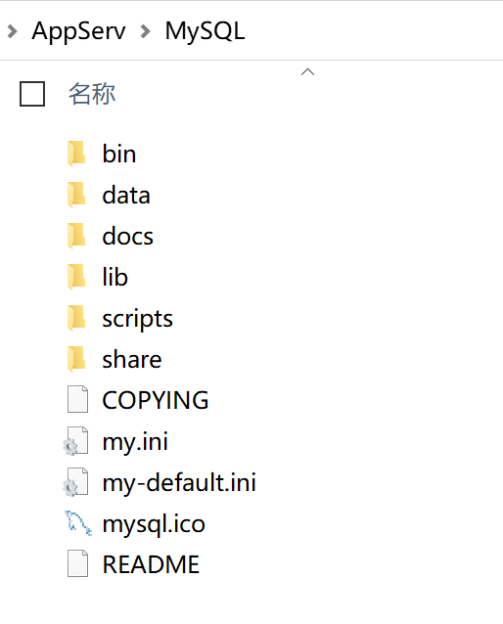
MySQL的目录结构
bin：二进制的执行文件
mysqld.exe：mysql的服务
mysql.exe：访问mysql服务器的客户端，c/s结构
mysqldump.exe：备份软件的客户端
data：数据存储文件夹
lib：核心文件夹
my.ini：配置文件

Slide 15
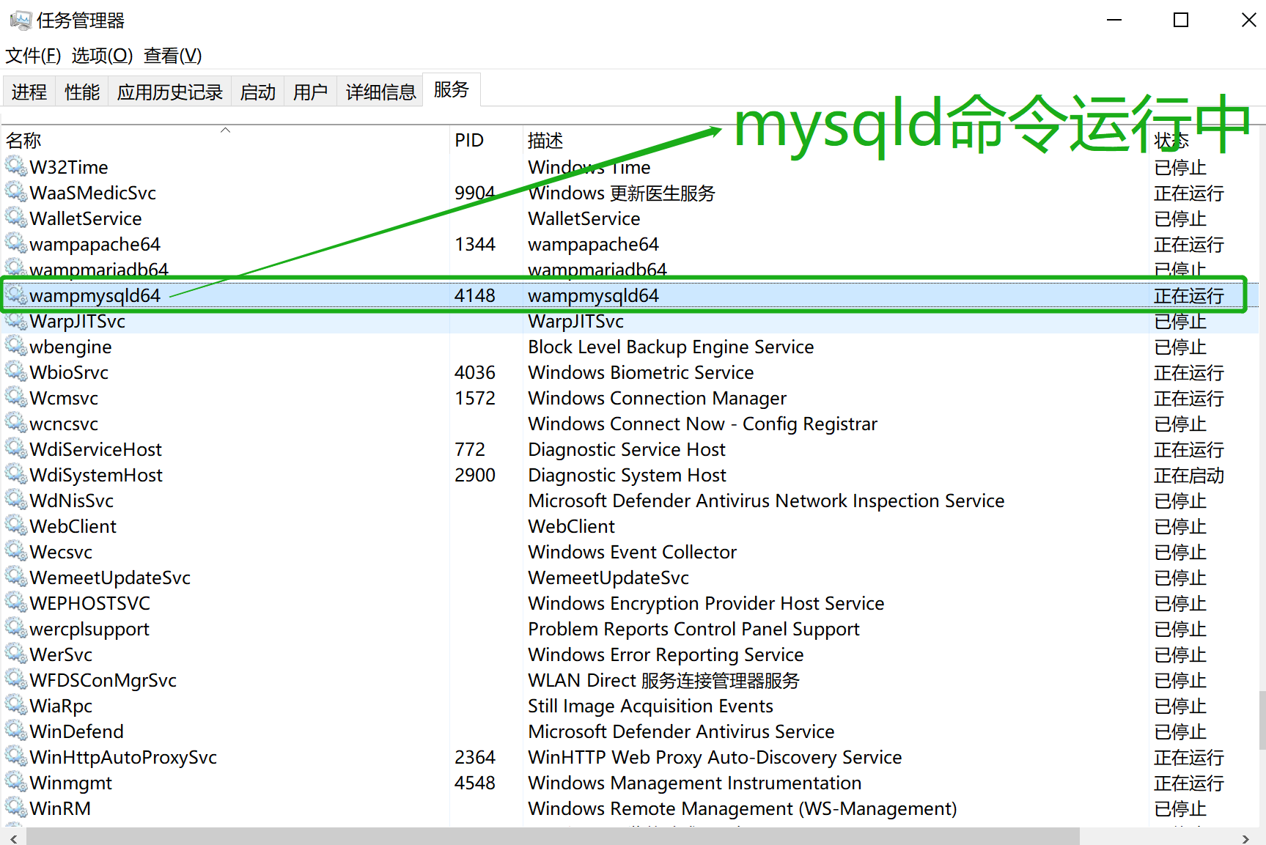
mysqld命令运行代表MySQL服务器运作正常

Slide 16
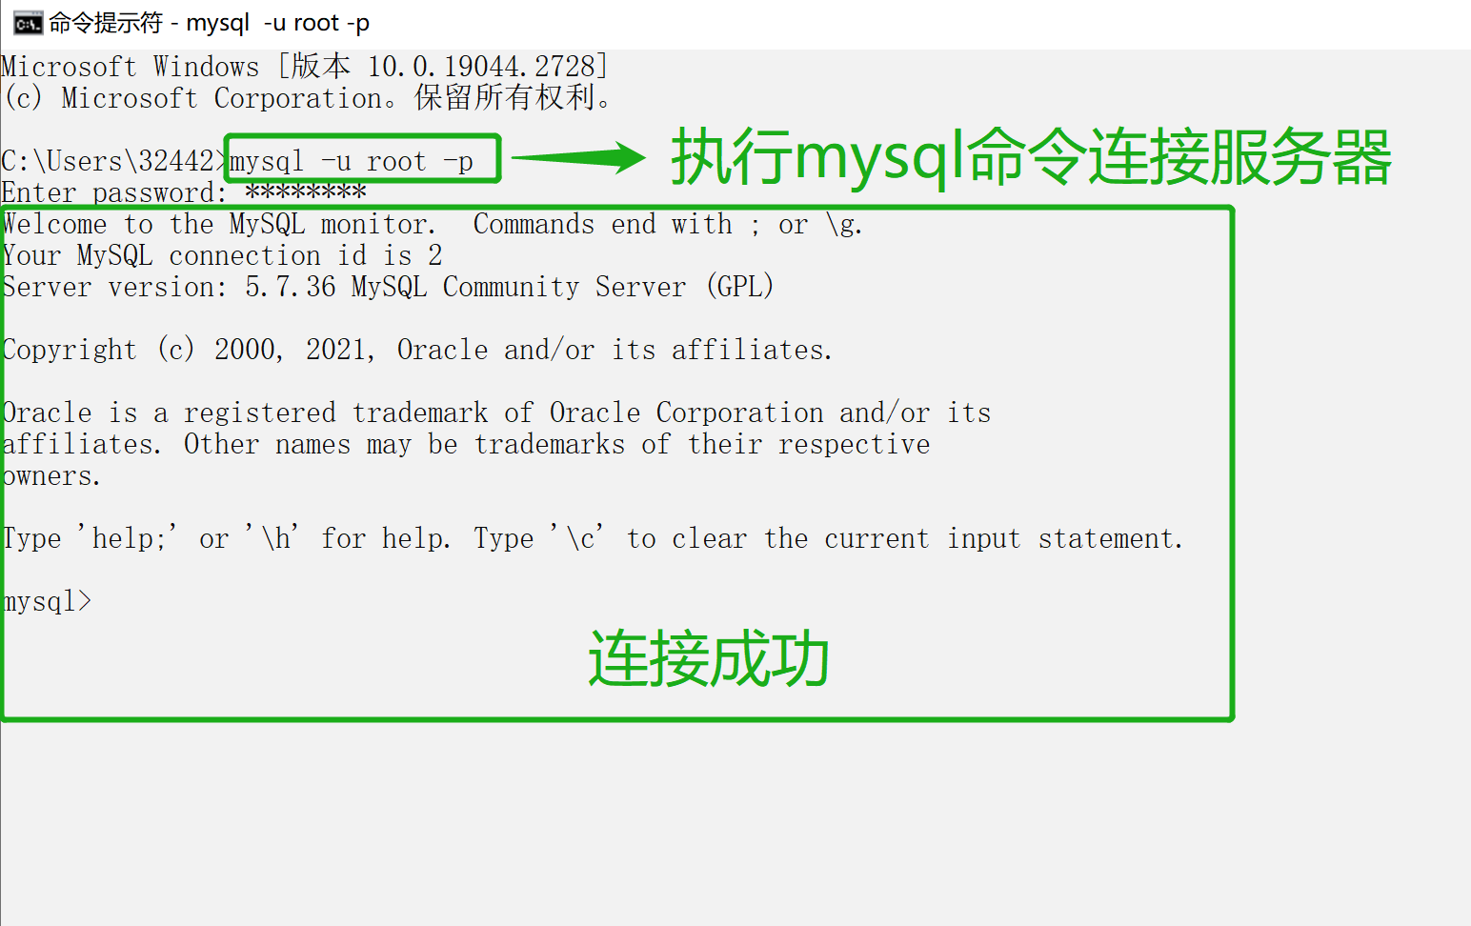
利用mysql命令连接MySQL服务器

Slide 17
MySQL的访问流程：软件访问的结构
C/S
B/S
客户端/服务器端，用户需要安装客户端产品才可以访问，只可以访问一种软件（mysql）
浏览器/服务器：只要安装浏览器，就可以访问所有的服务器

Slide 18
MySQL的访问方式
推荐
C/S方式
B/S方式

Slide 19
利用mysql命令连接服务器
客户端安装
服务器安装时默认安装客户端mysql.exe
如果服务器与web服务器不是同一台电脑，需要手动安装访问MySQL的客户端

Slide 20
四种常见的存储引擎
InnoDB存储引擎
创建表会生成两个文件：表结构文件(.frm)+表数据文件（.ibd）
MyISAM存储引擎
表结构文件(.frm)+表数据文件(.MYD)+表索引文件(.MYI)
MEMORY存储引擎
Archive存储引擎
高并发时，临时存放数据，不需要高的安全性，作为查询的中间存储
只有select和insert操作，支持高并发的插入，非常适合存储归档数据，如记录日志信息
支持事务、外键和行级的锁定；但效率低
强调性能，不支持事务处理
在MySQL数据目录下创建一个名为ibdata1的10MB大小的自动扩展数据文件，以及两个名为ib_logfile0和ib_logfile1的5MB大小的日志文件

Slide 21
MySQL四种常见数据库引擎比较
功能 | InnoDB | MyISAM | Memory | Archive
存储限制 | 64TB | 256TB | RAM | None
支持事务 | Yes | No | No | No
支持全文索引 | No | Yes | No | No
支持数索引 | Yes | Yes | Yes | No
支持哈希索引 | No | No | Yes | No
支持数据缓存 | Yes | No | No | No
支持外键 | Yes | No | No | No

Slide 22
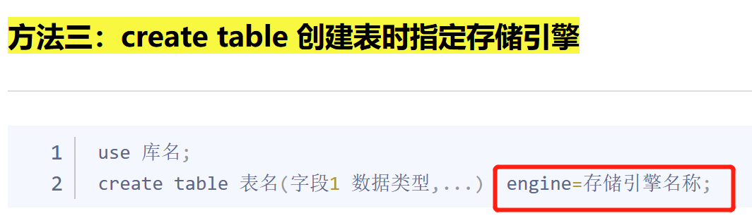
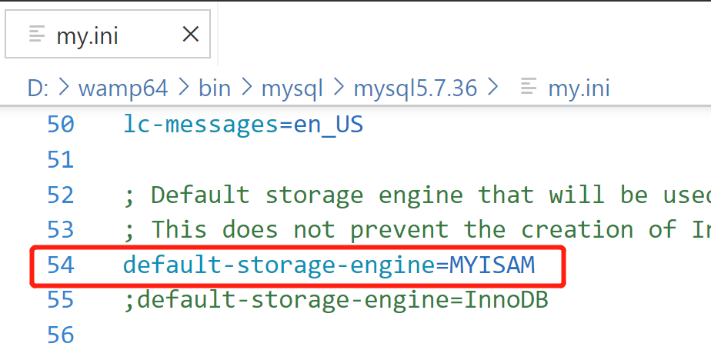
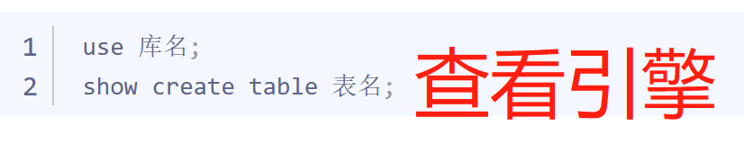
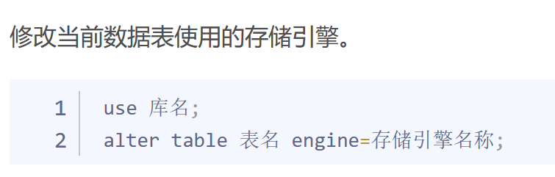
与引擎相关的命令和配置
指定、查看和修改引擎
配置默认引擎

Slide 23
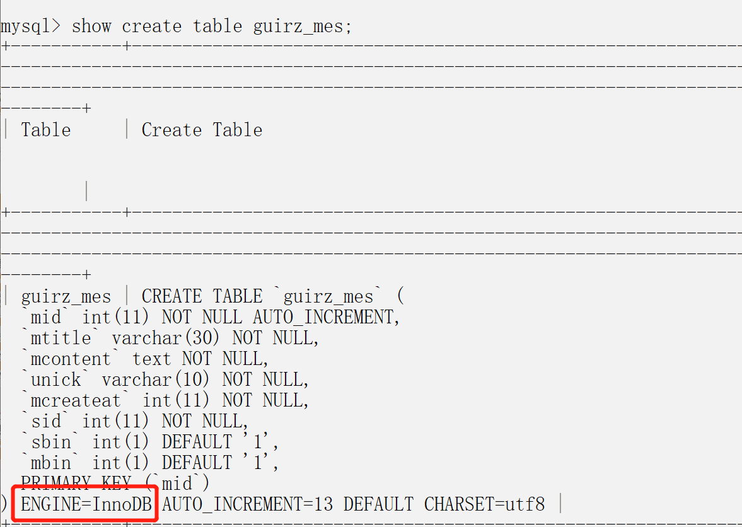
InnoDB存储引擎案例

Slide 24
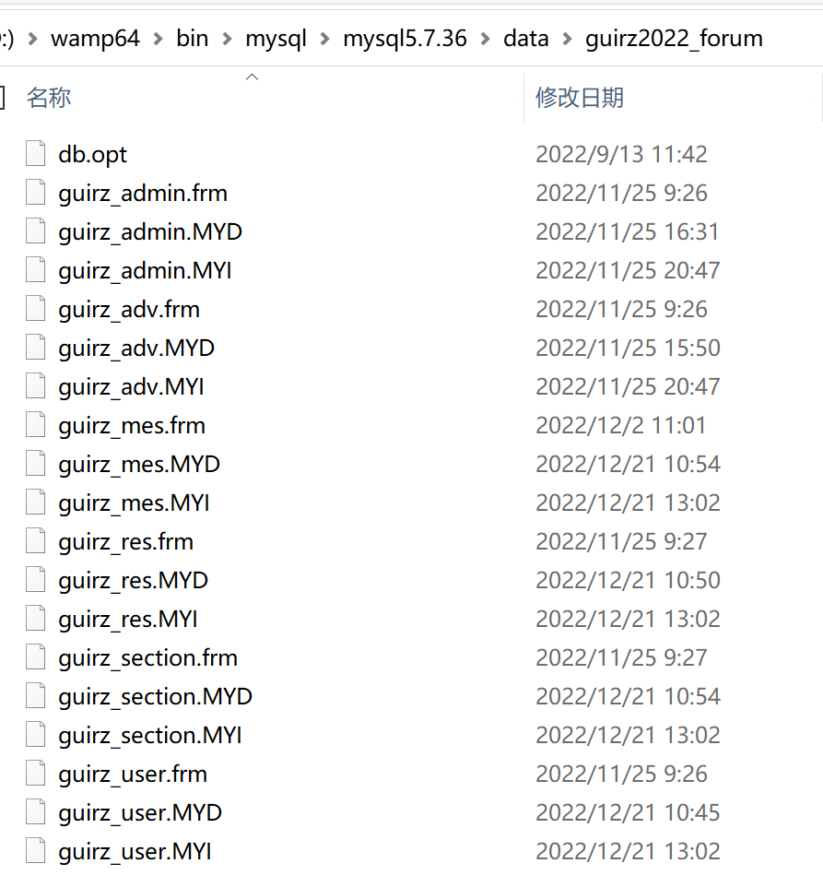
判断下面的数据库使用了什么存储引擎？
InnoDB存储引擎
创建表会生成两个文件：表结构文件(.frm)+表数据文件（.ibd）
MyISAM存储引擎
表结构文件(.frm)+表数据文件(.MYD)+表索引文件(.MYI)
MEMORY存储引擎
Archive存储引擎
高并发时，临时存放数据，不需要高的安全性，作为查询的中间存储
只有select和insert操作，支持高并发的插入，非常适合存储归档数据，如记录日志信息
支持事务、外键和行级的锁定；但效率低
强调性能，不支持事务处理
在MySQL数据目录下创建一个名为ibdata1的10MB大小的自动扩展数据文件，以及两个名为ib_logfile0和ib_logfile1的5MB大小的日志文件

Slide 25
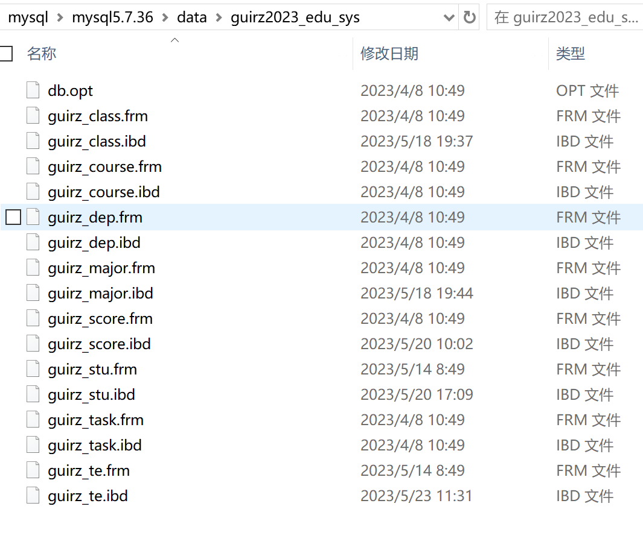
判断下面的数据库使用了什么存储引擎？
InnoDB存储引擎
创建表会生成两个文件：表结构文件(.frm)+表数据文件（.ibd）
MyISAM存储引擎
表结构文件(.frm)+表数据文件(.MYD)+表索引文件(.MYI)
MEMORY存储引擎
Archive存储引擎
高并发时，临时存放数据，不需要高的安全性，作为查询的中间存储
只有select和insert操作，支持高并发的插入，非常适合存储归档数据，如记录日志信息
支持事务、外键和行级的锁定；但效率低
强调性能，不支持事务处理
在MySQL数据目录下创建一个名为ibdata1的10MB大小的自动扩展数据文件，以及两个名为ib_logfile0和ib_logfile1的5MB大小的日志文件

Slide 26
MySQL数据库的设计
绘制ER图的要点
从ER图到关系模型的转换
为教务管理系统数据库绘制ER图

Slide 27
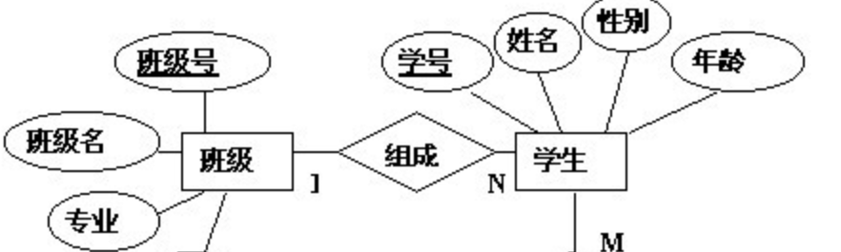
数据模型
概念数据模型
逻辑数据模型
物理数据模型
常用：ER图
层次、网状、关系
如：mysql、SQLServer
学生（姓名、学号、密码）
学生姓名 | 学号 | 密码
张三 | 1903010251 | 123456
李四 | 1903010352 | 456789

Slide 28
各个阶段的对比
阶段 | 表现形式 | 关注点 | 谁在看
ER图（概念模型） | 矩形、菱形、连线 | 有什么实体？ 它们之间什么关系？ | 产品经理、业务专家、架构师
关系模型（逻辑模型） | 关系模式、范式、属性依赖 | 如何消除冗余？ 如何保证数据一致性？ | 数据库设计师、后端开发
物理模型 | CREATE TABLE 语句 | 选什么数据类型？ 建什么索引？ 如何分区？ | DBA、后端开发

Slide 29
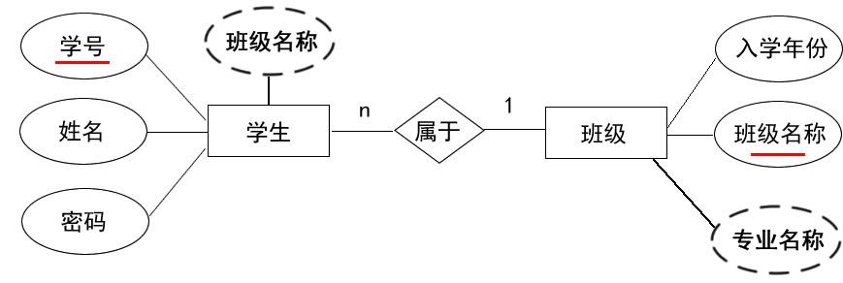
关于E-R图
E-R图也称实体-联系图(Entity Relationship Diagram)
使用实体-联系模型（ER模型）可帮助用户进行数据库设计
用来描述现实世界的概念模型。

Slide 30
构建数据库模型：ER图
使用ER图描述数据模型
矩形框：表示实体，在框中记入实体名。
菱形框：表示联系，在框中记入联系名。
椭圆形框：表示实体或联系的属性，将属性名记入框中。对于主属性名，则在其名称下划一下划线。
连线：实体与属性之间；实体与联系之间；联系与属性之间用直线相连，并在直线上标注联系的类型。（对于一对一联系，要在两个实体连线方向各写1； 对于一对多联系，要在一的一方写1，多的一方写N；对于多对多关系，则要在两个实体连线方向各写N,M。)
矩形框
菱形框
椭圆形框
连线
表示实体，在框中记入实体名。
表示联系，在框中记入联系名。
表示实体或联系的属性，将属性名记入框中。对于主属性名，则在其名称下划一下划线。
实体与属性之间；实体与联系之间；联系与属性之间用直线相连，并在直线上标注联系的类型。（对于一对一联系，要在两个实体连线方向各写1； 对于一对多联系，要在一的一方写1，多的一方写N；对于多对多关系，则要在两个实体连线方向各写N,M。)

Slide 31
难点：实体间的联系（常见1:1 1:n m:n）
套路：
1个实体A对应几个实体B？就在实体B一边写几
1个实体B对应几个实体A？就在实体A一边写几
老师
学院
1
问题：
图1、图2和图3中实体的联系分别是：
1:1 1:n m:n
1:n m:n 1:1
m:n 1:n 1:1
学生
选修课
2
二级学院
学院教务办
3

Slide 32


实体的三种联系：1:1 1:n m:n
老师
学院
问题：
图1、图2和图3中实体的联系分别是：
1:1 1:n m:n
1:n m:n 1:1
m:n 1:n 1:1
1
学生
选修课
2
二级学院
学院教务办
3

Slide 33
ER图绘制分析：学生实体和班级实体
学生
班级

Slide 34
ER图绘制分析：实体间关系？
学生
班级
属于
1:1? 1:n? m:n?

Slide 35
ER图绘制分析：实体间关系？
学生
班级
n
属于
1
1:1? 1:n? m:n?

Slide 36
ER图绘制分析：实体属性
姓名
学生
属于
1
n
班级
学号
密码

Slide 37
ER图绘制分析：实体属性
姓名
班级名称
学生
属于
1
n
班级
入学年份
学号
密码

Slide 38
总结：ER图绘制建议
分析功能流程
分析业务流程，找出实体
分析实体之间的关系
分析实体的属性
绘制ER图

Slide 39
总结：ER图绘制建议
学生登录后查询信息
安排班级教学任务
分析功能流程
分析业务流程，找出实体
分析实体之间的关系
分析实体的属性
绘制ER图

Slide 40
总结：ER图绘制建议
学生登录后查询信息
安排班级教学任务
分析功能流程
分析业务流程，找出实体
分析实体之间的关系
分析实体的属性
绘制ER图
实体：班级、学生

Slide 41
总结：ER图绘制建议
学生登录后查询信息
安排班级教学任务
分析功能流程
分析业务流程，找出实体
分析实体之间的关系
分析实体的属性
绘制ER图
实体：班级、学生
实体：学院，专业，老师
班级：名称、入学年份
学生：姓名、密码、学号

Slide 42
总结：ER图绘制建议
学生登录后查询信息
安排班级教学任务
分析功能流程
分析业务流程，找出实体
分析实体之间的关系
分析实体的属性
绘制ER图
实体：班级、学生
实体：学院，专业，老师
班级：名称、入学年份
学生：姓名、密码、学号
班级包含学生

Slide 43
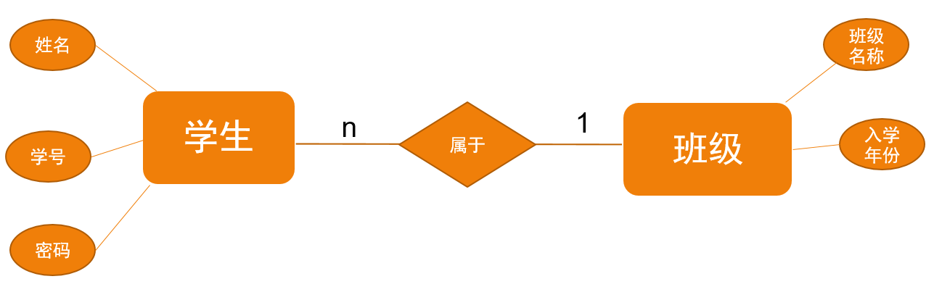
总结：ER图绘制建议
学生登录后查询信息
安排班级教学任务
分析功能流程
分析业务流程，找出实体
分析实体之间的关系
分析实体的属性
绘制ER图
实体：班级、学生
实体：学院，专业，老师
班级：名称、入学年份
学生：姓名、密码、学号
班级包含学生，关系：1:n

Slide 44
MySQL数据库的设计
绘制ER图的要点
从ER图到关系模型的转换
为教务管理系统数据库绘制ER图

Slide 45
数据模型
概念数据模型
逻辑数据模型
物理数据模型
常用：ER图
层次、网状、关系
如：mysql、SQLServer
更接近物理实现
学生（姓名、学号、密码）
学生姓名 | 学号 | 密码
张三 | 1903010251 | 123456
李四 | 1903010352 | 456789

Slide 46
ER图转换为关系模型（从概念模型-逻辑模型）
姓名
班级名称
学生
属于
1
n
班级
入学年份
学号
密码
学生（姓名、学号、密码）
班级（班级名称、入学年份）
学生姓名 | 学号 | 密码
张三 | 1903010251 | 123456
李四 | 1903010352 | 456789
班级名称 | 入学年份
19计算机应用3-2班 | 2019
19计算机应用3-3班 | 2019

Slide 47
发现问题
姓名
班级名称
学生
属于
1
n
班级
入学年份
学号
学生（姓名、学号、密码）
班级（班级名称、入学年份）
密码
我属于哪个班？
这个班有哪些学生？
学生姓名 | 学号 | 密码
张三 | 1903010251 | 123456
李四 | 1903010352 | 456789
班级名称 | 入学年份
19计算机应用3-2班 | 2019
19计算机应用3-3班 | 2019

Slide 48
解决：转换实体间的联系
姓名
班级名称
学生
属于
1
n
班级
入学年份
学号
我属于这个班！
密码
学生姓名 | 学号 | 密码 | 班级名称
张三 | 1903010251 | 123456 | 19计算机应用3-2班
王梦 | 1903010252 | 123456 | 19计算机应用3-2班
刘畅 | 1903010253 | 123456 | 19计算机应用3-2班
吴月 | 1903010254 | 123456 | 19计算机应用3-2班
李四 | 1903010352 | 456789 | 19计算机应用3-3班
这个班有这些学生：
班级名称 | 入学年份
19计算机应用3-2班 | 2019
19计算机应用3-3班 | 2019

Slide 49

思考：可否把联系转换为班级的其他属性？
班级名称 | 入学年份
19计算机应用3-2班 | 2019
19计算机应用3-3班 | 2019
学生姓名 | 学号 | 密码 | 入学年份
张三 | 1903010251 | 123456 | 2019
王梦 | 1903010252 | 123456 | 2019
刘畅 | 1903010253 | 123456 | 2019
吴月 | 1903010254 | 123456 | 2019
李四 | 1903010352 | 456789 | 2019
结论：转换后的属性，必须是可唯一辨识对方的属性，
即一般选择对方的主键！

Slide 50
思考：可否把学生的主键加入班级一端？
学生姓名 | 学号 | 密码
张三 | 1903010251 | 123456
王梦 | 1903010252 | 123456
刘畅 | 1903010253 | 123456
吴月 | 1903010254 | 123456
李四 | 1903010352 | 456789
班级名称 | 入学年份 | 学生
19计算机应用3-2班 | 2019 | 1903010251 1903010252 1903010253 1903010254
19计算机应用3-3班 | 2019 | 1903010352
结论：1：n的关系中，应在n这一端加入对方的关键属性！

Slide 51
转换结果
姓名
班级名称
学生
属于
1
n
班级
入学年份
学号
密码
学生（姓名、学号、密码、班级名称）
班级（班级名称、入学年份）
关系模型

Slide 52
ER图-关系模型：转换联系总结1
实体1
n
关系1
1
实体2
实体1（实体1属性1、实体1属性2、……、实体2主键）
实体2（实体2属性1、实体2属性2、……）

Slide 53

ER图-关系模型：转换联系总结
实体3
1
关系2
1
实体4
实体3（实体3属性1、实体3属性2、……、实体4主键）
实体4（实体4属性1、实体4属性2、……）
可任选一个实体
实体3（实体3属性1、实体3属性2、……）
实体4（实体4属性1、实体4属性2、…… 、实体3主键）

Slide 54
ER图-关系模型：转换联系总结
实体5
m
关系3
n
实体6
实体5（实体5属性1、实体5属性2、……）
实体6（实体6属性1、实体6属性2、……）
关系3（ 关系3属性1、关系3属性2、……、实体5主键、实体6主键）

Slide 55
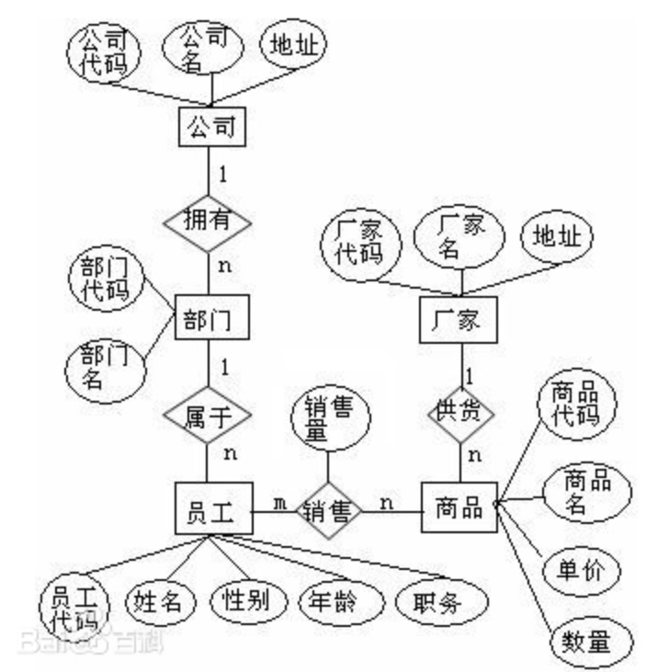

m:n关系转换为关系模型的示范
实体5（实体5属性1、实体5属性2、……）
实体6（实体6属性1、实体6属性2、……）
关系3（ 关系3属性1、关系3属性2、……、实体5主键、实体6主键）
实体5：员工
实体6：商品
关系3：销售
员工（员工代码、姓名、性别、年龄、职务）
商品（商品代码、商品名称、单价、数量）
销售（销售量、员工代码、商品代码）
联合主键
（员工代码、商品代码）

Slide 56
拓展：从ER图—关系模型—MySQL（从概念模型-逻辑模型-物理模型）
一个实体对应一个表！
一个属性对应一个字段！
一个外部属性（1:n或1:1联系）对应一个字段
可根据需要添加外键约束
一个m:n的外部属性对应一个表

Slide 57
思考：几张表？每个表几个字段？

Slide 58
练习
要求：请分析教务管理系统中班级和专业的关系，绘制出班级实体和专业实体的E-R图；再把E-R图转换为关系模型
注意：把E-R图和关系模型的转换结果写在教材的背面

Slide 59
数据表的物理优化原则
主键的选择、字段类型的优化
索引的定义
外键的定义
主键最好是整型，没有合适的字段就使用自动编号；字段类型整型优于字符型，varchar优于text
所系统中会经常出现使用某字段的值进行查询，建议把该字段定义为索引
定义为索引的字段，强烈建议使用NOT NULL来约束字段值
系统如果要“保证数据的完整性和一致性”，建议定义外键
如，班级主键的选择：班级名称→班级自动编号
如，班级名称可定义为唯一索引（UNIQUE INDEX）
如，一个学生在班级记录不存在的情况下，其账号无法录入

Slide 60
MySQL数据库的设计
绘制ER图的要点
从ER图到关系模型的转换
为教务管理系统数据库绘制ER图

Slide 61
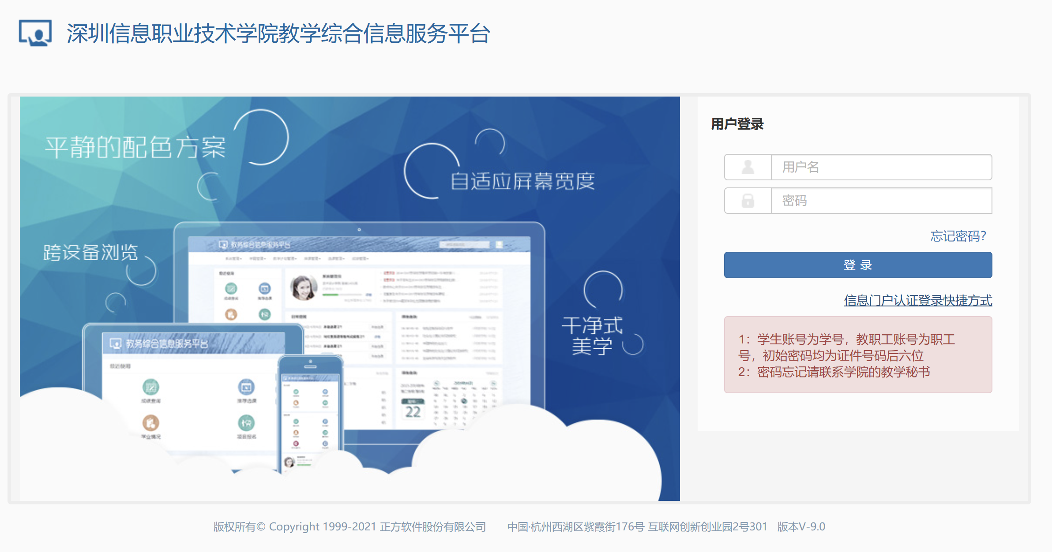
分析功能：登录

Slide 62
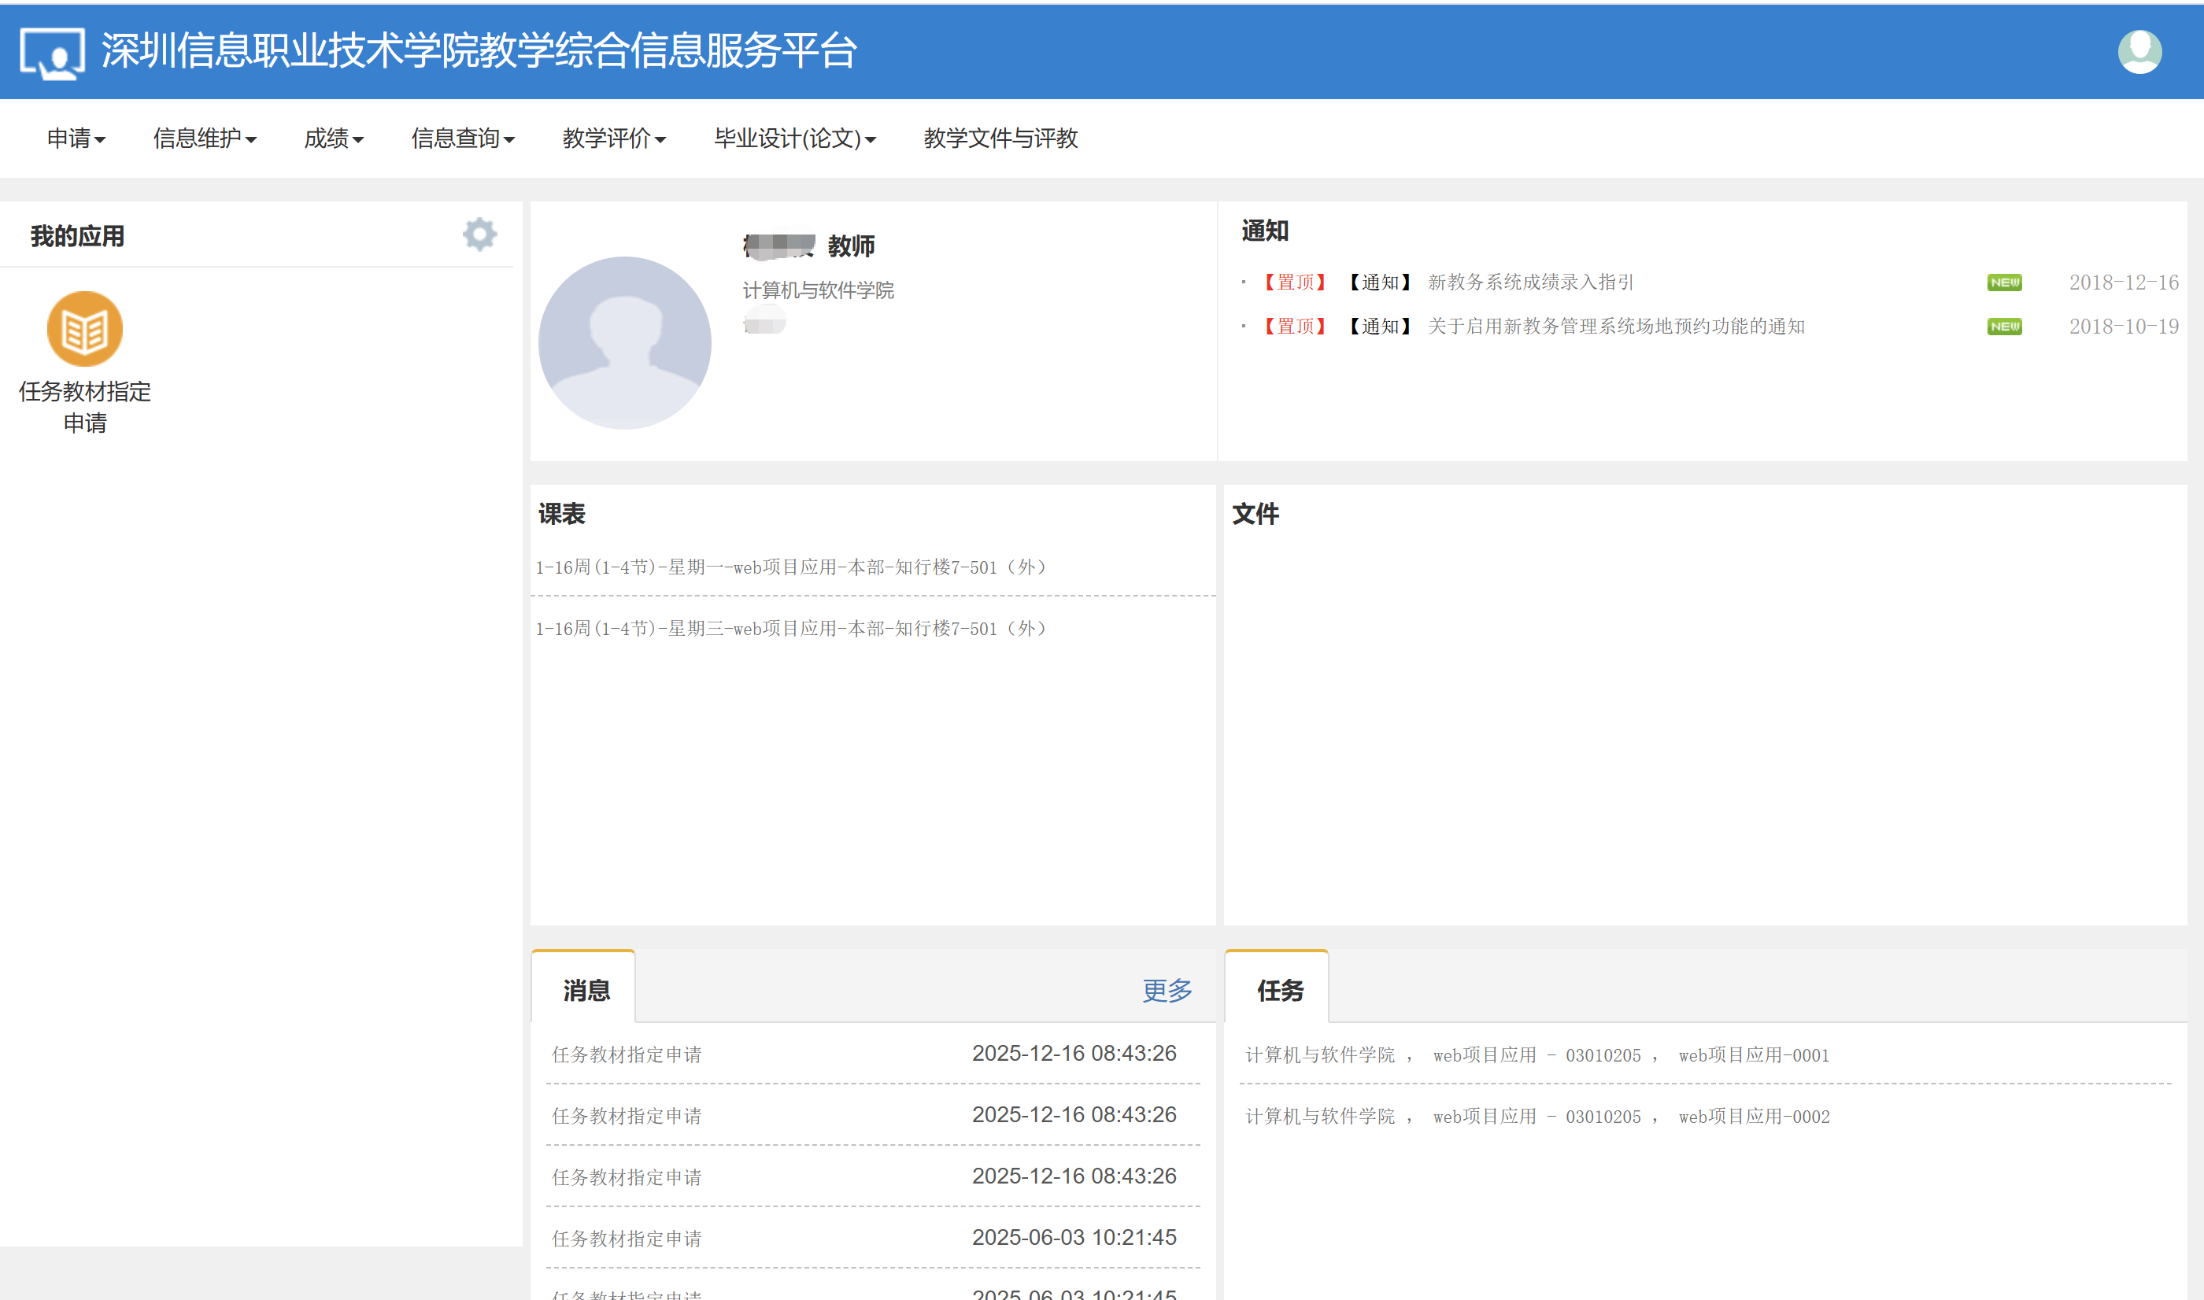
分析功能：门户页

Slide 63
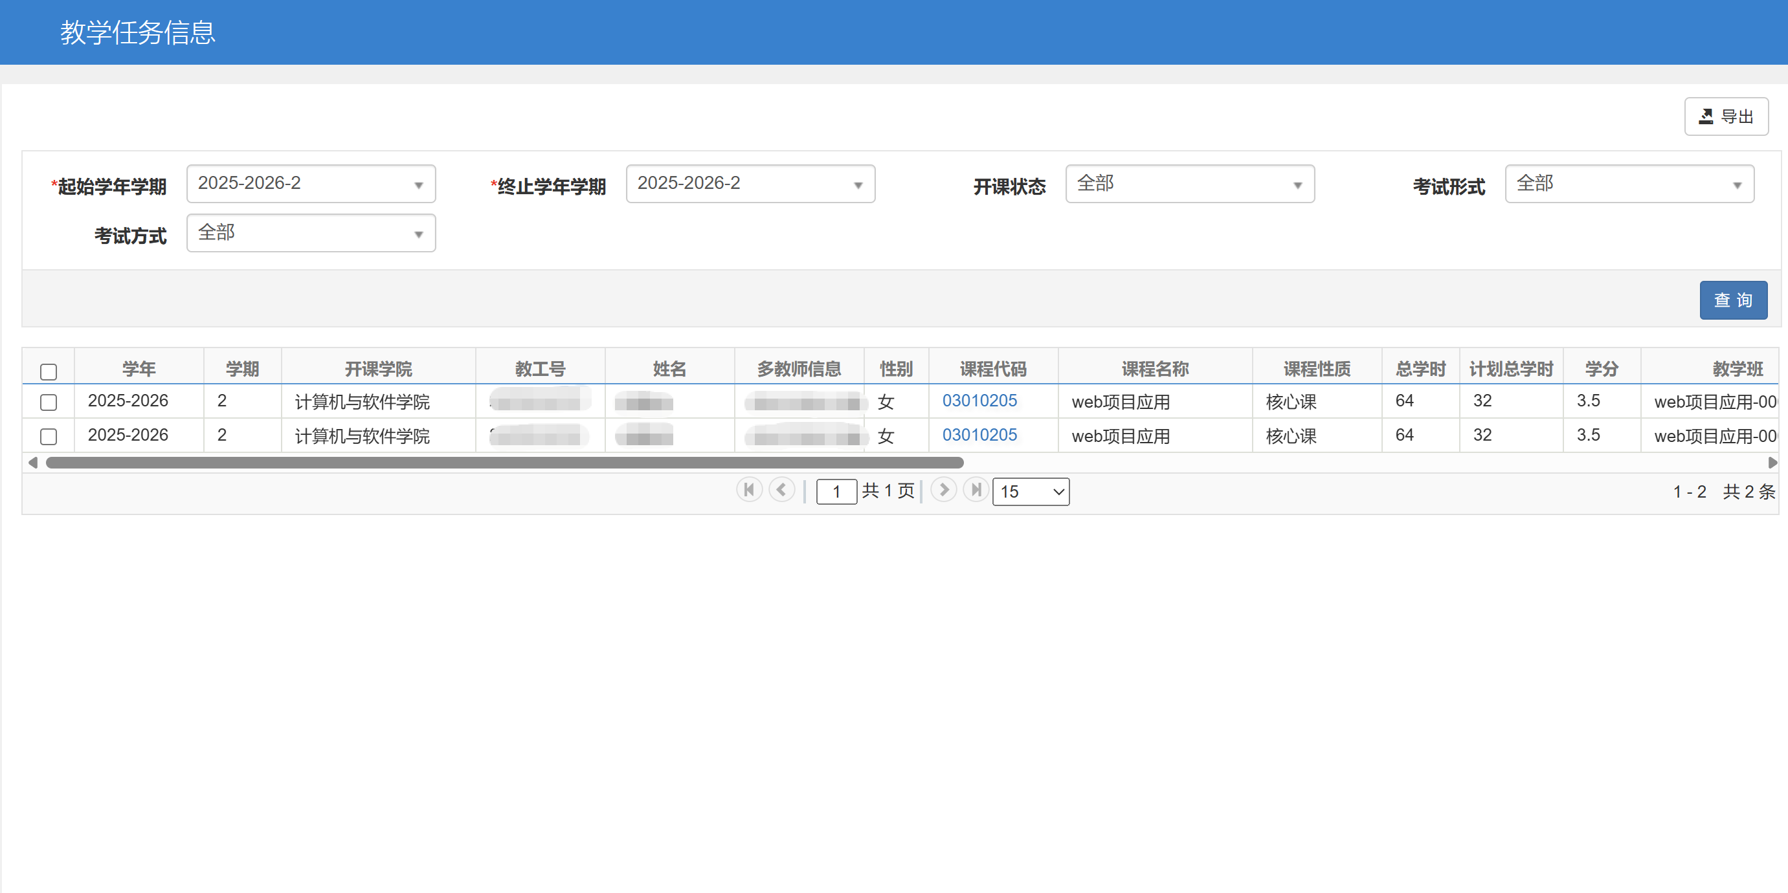
教学任务查询

Slide 64
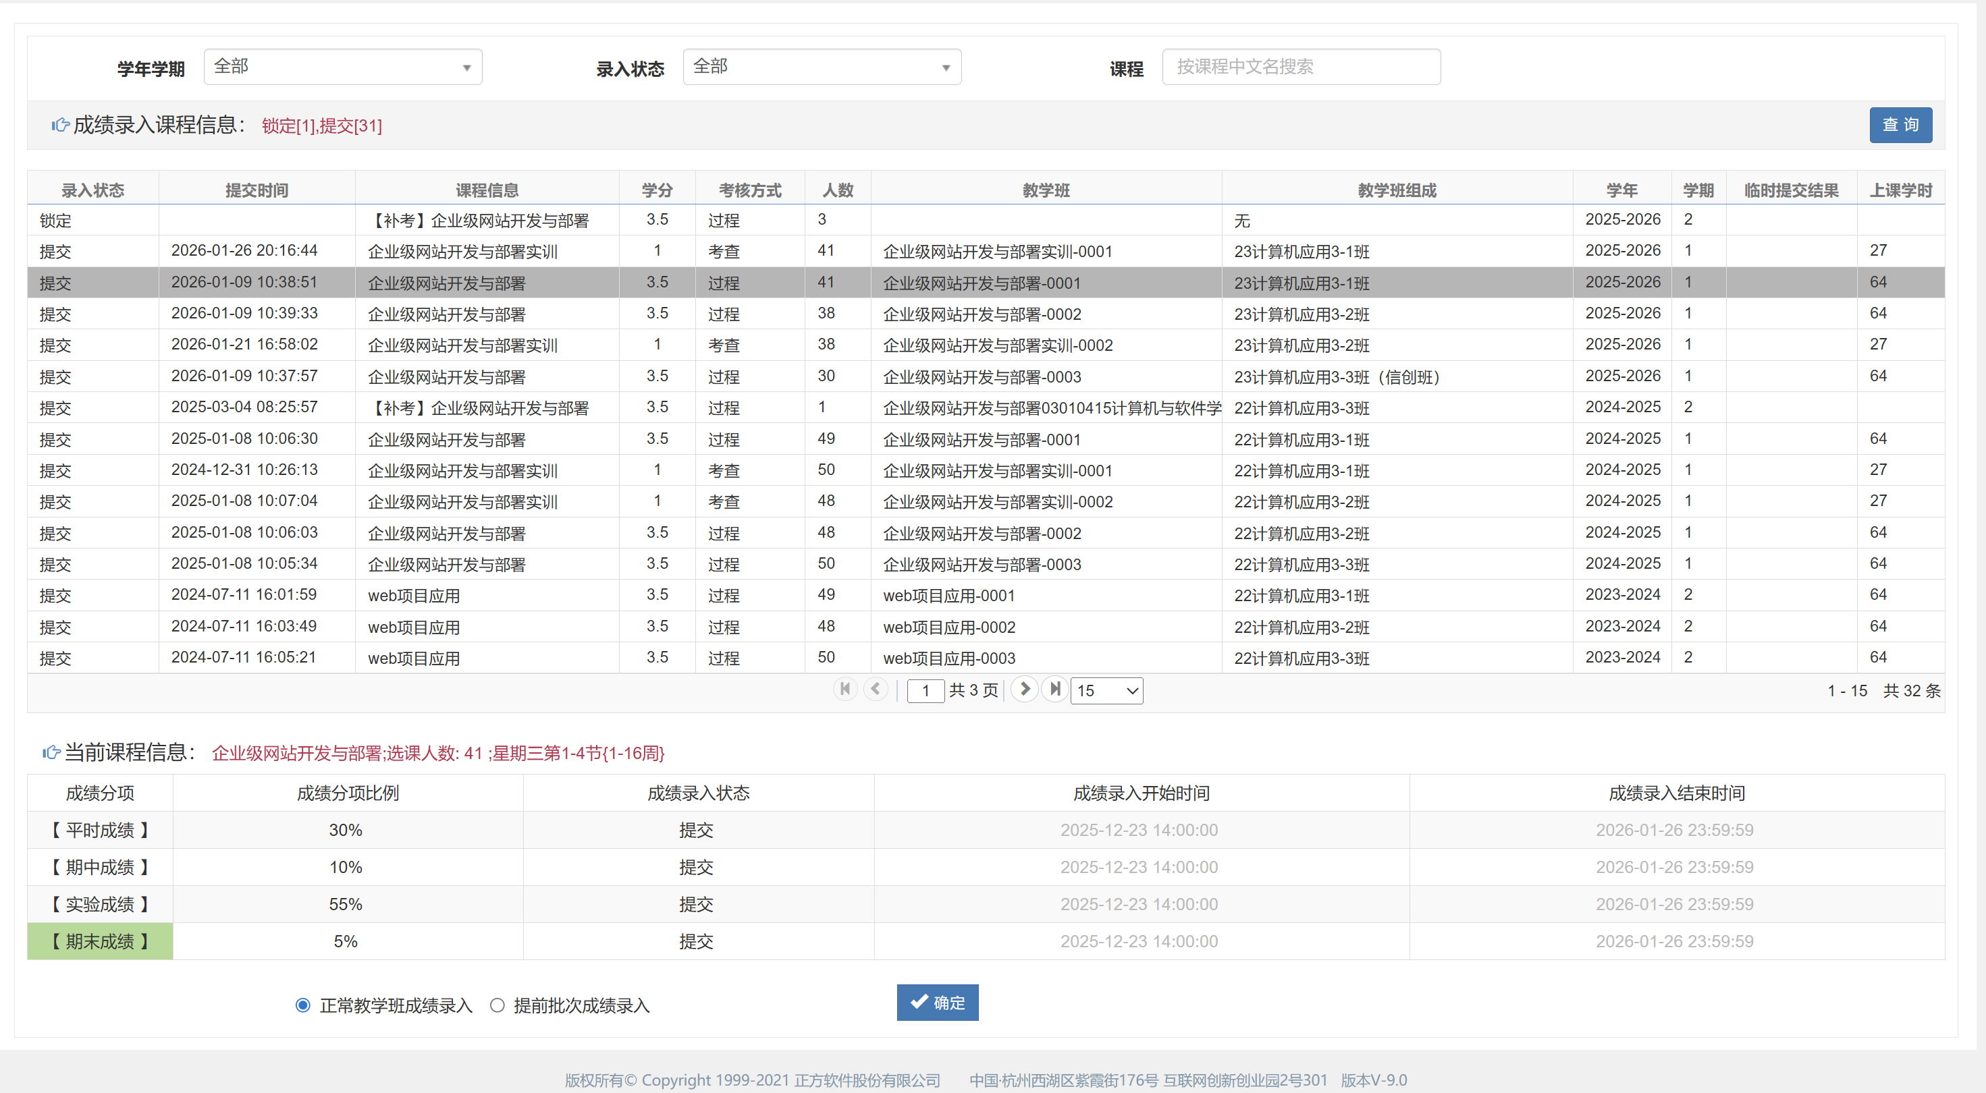
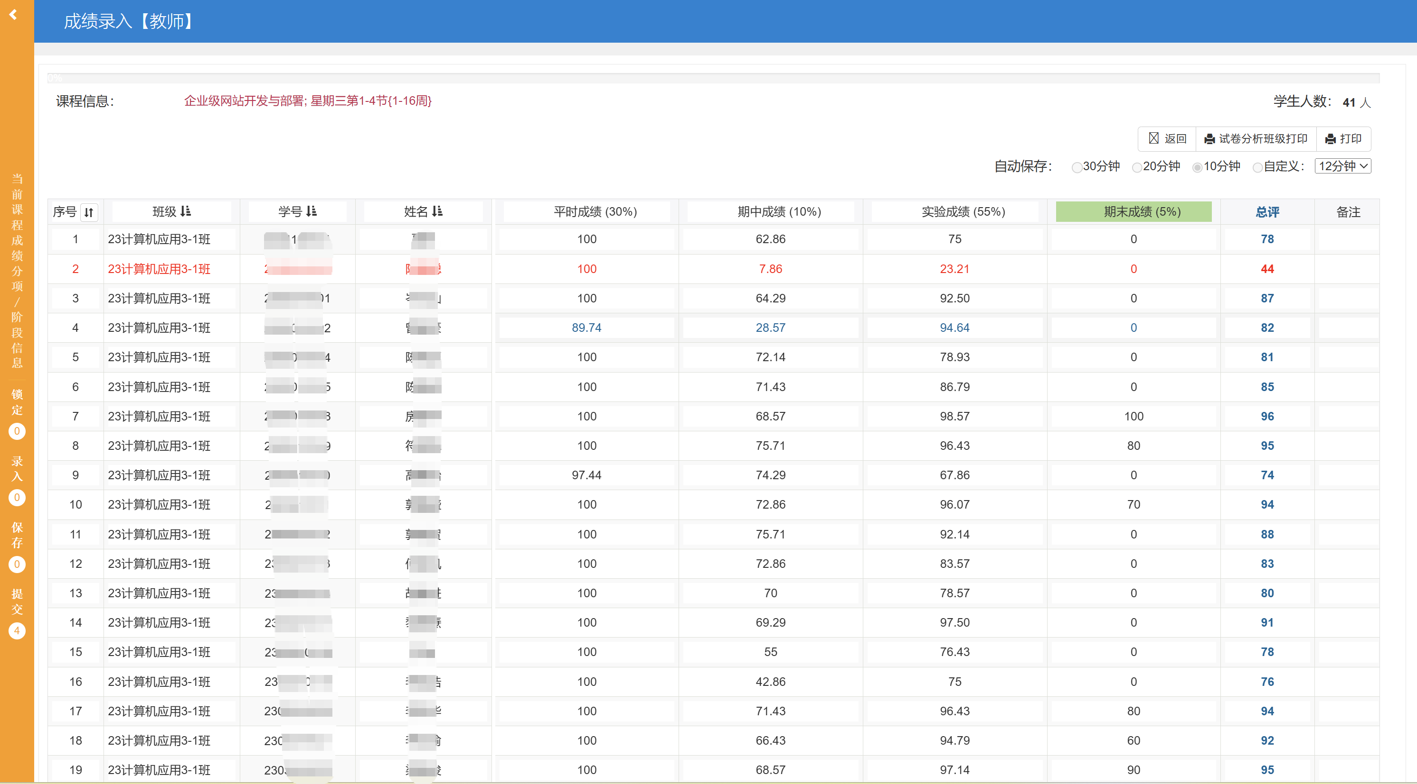
成绩录入

Slide 65
分析功能→抓住实体
问题：
了解了教务管理系统的业务功能后，你认为下面哪个不需要设计为实体？
学生
密码
课程
教师
授课时间
学期
学校
成绩
登录
教师登录
教学任务查询
教师查询任务
学生查询教学任务
成绩录入查询
用户设置
教师录入
教师、学生查询成绩
教师修改密码
学生修改密码
学生登录

Slide 66
如何分辨属性和实体
这个"事物"是否需要被独立跟踪和管理？
它是否有自己的属性？
它是否会被多个其他事物引用？
分析功能流程
找出实体，分析实体的业务流程
分析实体之间的关系
分析实体的属性
绘制ER图

Slide 67
学生 → 设计为实体
为什么：学生是教务系统的核心业务主体。
有自己的属性：学号、姓名、性别、出生日期、入学年份、班级ID等。
被多方引用：成绩表引用学生ID。

Slide 68
学生 → 不设计为实体
实施：学生数据保存在引用学生信息的成绩表中
冗余数据：每个学生会有很多门课程的成绩，每一个成绩是一条记录，那么多个成绩导致学生的数据在一个表中重复出现
弊端：添加，修改非常困难；学生要跟班级建立联系，那么同样班级的id也要在成绩表中出现多次

Slide 69
分析：实体？属性？
实体
属性
学生
学号
需要独立跟踪和管理
姓名、学号、密码
被其他事物引用
成绩表中需引用学生信息
有自己的属性
不需要独立跟踪和管理
没有被其他事物引用
没有自己的属性

Slide 70
结果：抓住实体
问题：
了解了教务管理系统的业务功能后，你认为下面哪个不需要设计为实体？
学生
密码
课程
教师
授课时间
学期
学校
成绩
这个"事物"是否需要被独立跟踪和管理？
它是否有自己的属性？
它是否会被多个其他事物引用？
√
√
√
√
Notes:
√

Slide 71
实体列表
登录
教师登录
教学任务查询
教师查询任务
教师、学生查询课表
教学成绩查询
用户设置
教师录入
学生查询
教师修改密码
学生修改密码
学生登录
教师
教学任务
成绩
学生
课程
班级
专业
二级学院
实体

Slide 72
简约版的教务管理系统的实体列表
分配教学任务
录入成绩
分配教学任务
录入成绩
开设专业
管理教师
教学任务管理
教师
教学任务
成绩
学生
课程
班级
专业
二级学院
实体
录入成绩
开设班级
课程设计
课程管理
筛选教学任务
成绩管理

Slide 73
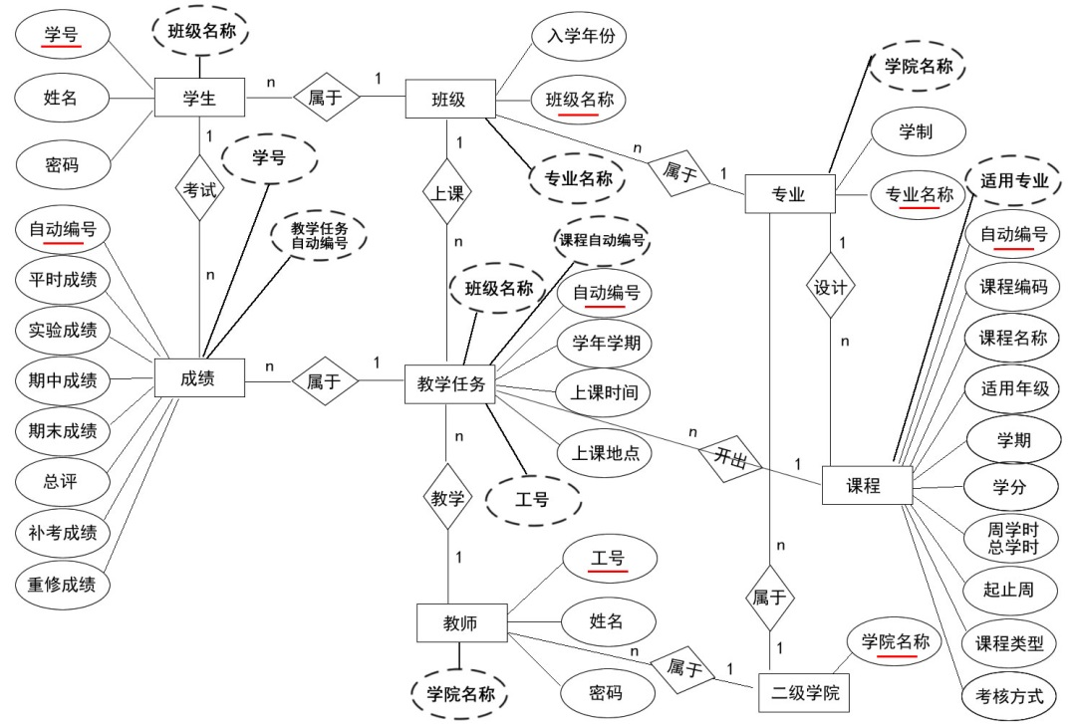
完整的E-R图
外部属性
部分主键需要调整

Slide 74
实体的属性
属性说明：结合了关系模型的外键属性
调整：班级的主键最好设置为自动编号，此处的外键也应该是班级id

Slide 75
作业一
在图2-3所示ER图的基础上，根据物理建模优化原则，实施优化，并把最终优化后的ER图手动绘制一遍。并把优化细节填入表2-3中。
数据表名 | 优化原则 | 优化结果

Slide 76
补充
现有ER图的缺陷
学生选课后会形成一个临时的选修班，现有ER图无法体现学生和临时班级的关系
课后作业（不计分）
尝试在现有的ER图的基础上完成改进，满足学生选课的需要

Slide 77
第二次作业提交规范
提交要求（把1个图片合并为一个pdf文件）
作业内容：
作业一：手绘优化后的教务管理系统ER图后，签上自己的名字拍照
提交标识和评分
在每一页的手绘图上手写自己的中文名字。
作业一：ER图优化细节表（讲义表2-3）

Slide 78
禁止抄袭
作业中如果发现与自己信息不一致的情况，一律被认定为抄袭！！！

Slide 79
END

